Slide 1
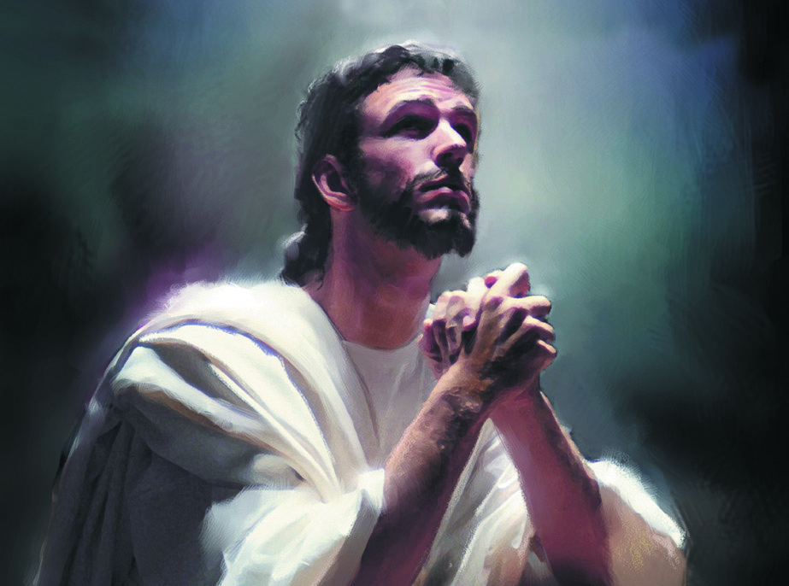
Lucas 6:12-15
Jezus liep naar een berg.
Hij bleef er de hele nacht om te bidden.

Slide 2
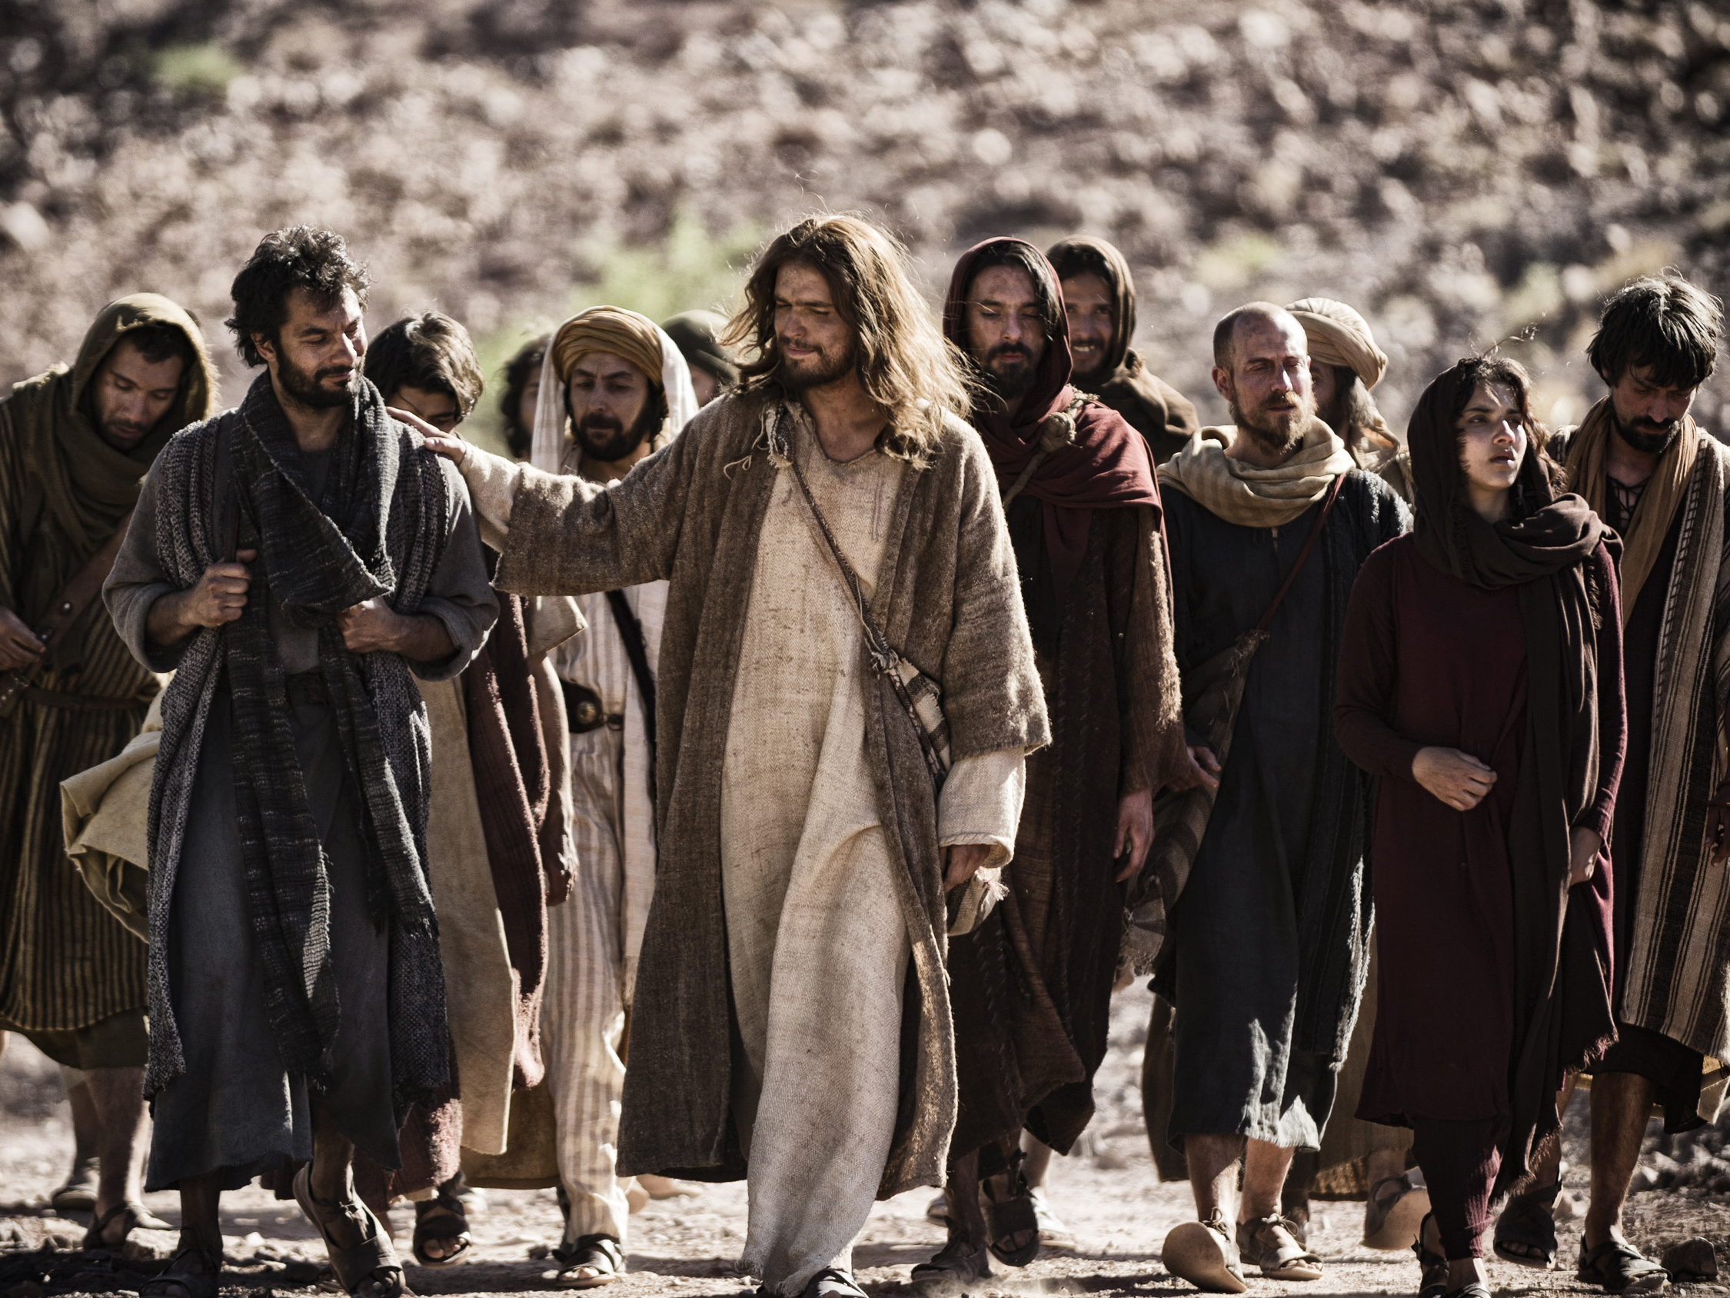
Lucas 6:12-15
De volgende dag koos Jezus 12 mannen uit.
Zij werden de leerlingen en vrienden van Jezus.

Slide 3
Lucas 6:12-15
Dit zijn de namen van de 12 mannen:
Petrus – Andreas – Jakobus en een andere Jakobus – Johannes – Filippus – Bartolomeüs – Matteüs – Tomas - Simon - Judas en nog een andere Judas die later Jezus heeft verraden.

Slide 4
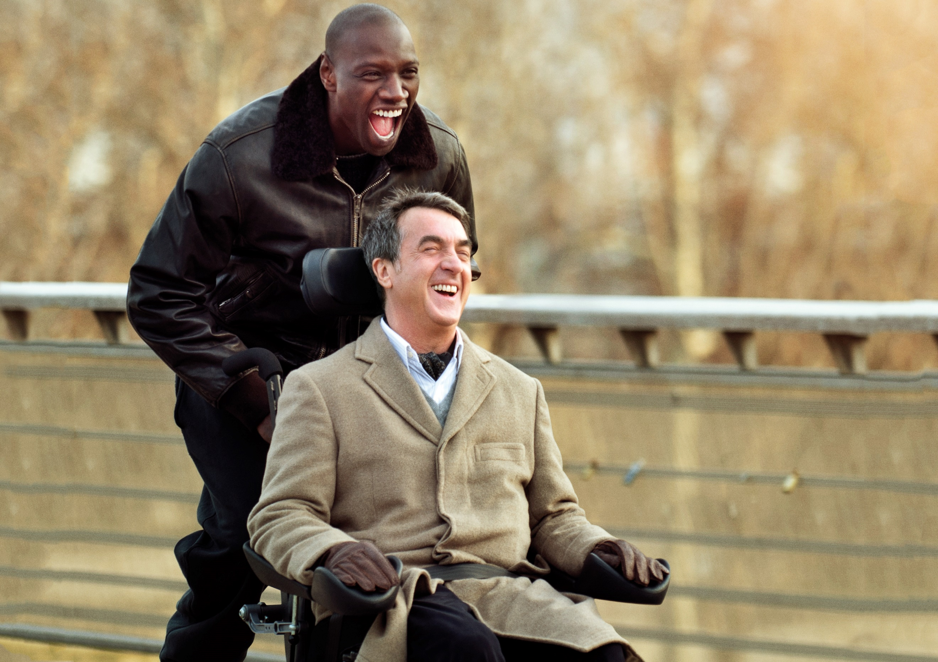
Johannes 15:12-15
Jezus zegt: ‘Ik hou heel veel van jullie.
Hou daarom ook van elkaar.
Je bent een échte vriend als je
voor iemand anders wilt sterven.’

Slide 5
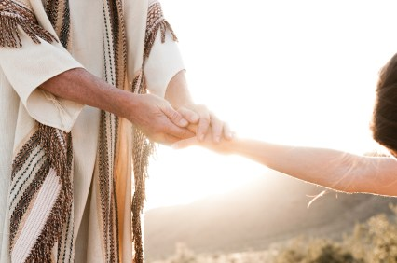
Johannes 15:12-15
‘Jullie zijn mijn vriend’, zegt Jezus.
Doe daarom wat ik graag wil.
‘Je werkt niet voor mij, nee je bent mijn vriend!’
‘Als je voor iemand werkt, weet je niet alles van je baas. Maar ik heb jullie alles verteld over Mezelf.

